Slide 1
圧縮センシングを用いた 高速な地雷可視化システム
電子情報工学科
03-183007
今井 隆太

Slide 2
目次
背景
従来のシステムと基本理論
テクスチャ特徴量を用いた圧縮センシングの提案
実験結果
今後の予定

Slide 3
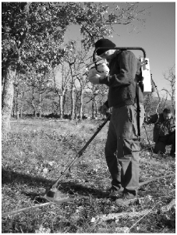
1.1 地中探査レーダ
マイクロ波を用いた地中探査レーダ（GPR）
がれき探査や水道管調査など
プラスチック地雷探査にも活用できる⁽¹⁾⁽²⁾⁽³⁾⁽⁴⁾⁽⁵⁾⁽⁶⁾
(1) C-C Chen, S. Nag, W. D. Burnside, J. I. Halman, K. A. Shubert and L. Peters, Jr., “A Stando, Focused-Beam Land Mine Radar," IEEE Transactions on Geoscience and Re-
mote Sensing, vol.38, no.1, pp. 507-514, 2000.
(2) Jeroen Groenenboom, Alexander Yarovoy, "Data Processing and Imaging in GPR System Dedicated for Landmine Detection," Subsurface Sensing Technologies and Applications, vol.3, no.4, pp. 387-402, 2002.
(3) Alexander G. Yarovoy and Leo P. Ligthart, "Polarimetric video impulse radar for landmine detection," Subsurface Sensing Technologies and Applications, vol.3, no.4, pp. 271-293, 2002.
(4) M. Sato, Y. Hamada, X. Feng, F. N. Kong, Z. Zeng and G. Fang, "GPR using an array an- tenna for land-mine detection," Near Subsurface Geophysics, vol. 2, pp. 7-13, 2004.
(5) M. Sato, K. Takahashi, X. Feng and T. Kobayashi, "Dual sensor ALIS evaluation test in Afghanistan," IEEE Geoscience and Remote Sensing Society Newsletter, pp. 22-24,
September 2005.
(6) M. Sato, K. Takahashi, "Development of Dual Sensors and Deployment in Mine Affected Countries," in Anti-personal Landmine Detection for Humanitarian Demining, pp. 27-44, 2009.
ALIS in operation in a minefield (6)

Slide 4
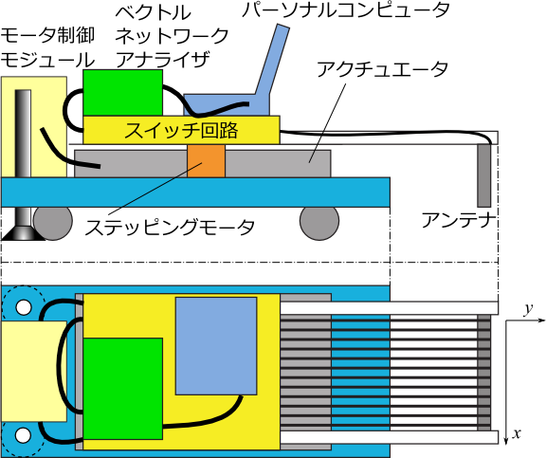
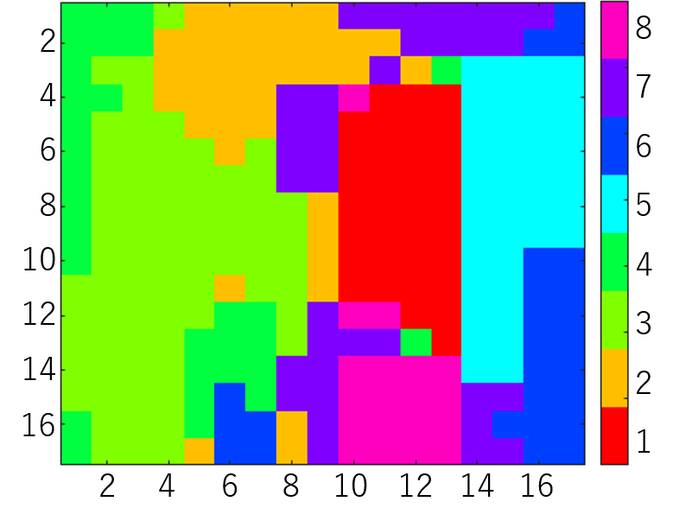
1.2 従来の地雷可視化システム⁽⁷⁾
3次元のデータ
アンテナ1列（x軸方向）、幅143mm21点
7mmごとアームを前（y軸方向）に出して147mm21点
8GHz-12GHz間周波数ステップ型で101点
計測したデータから 特徴量ベクトルを抽出し 自己組織化マップ(CSOM) でクラス分け
計測に6分ほど時間がかかる
計測時間を短くするため
少ないデータから信号を再現できる圧縮センシング
(7) E.Koyama A.Hirose, "Development of complex-valued self-organizing-map landmine visualization system equipped with moving one-dimensional array antenna," IEICE Trans. on Electron, 2018.

Slide 5
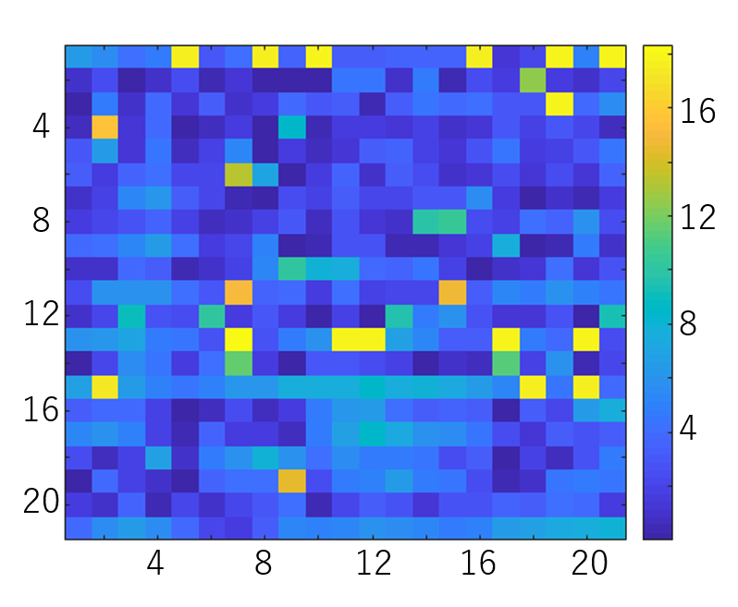
1.3 圧縮センシングを用いた先行研究
先行研究
散乱強度を利用して金属地雷を可視化⁽⁸⁾
プラスチック地雷は散乱強度が弱いため，散乱物との区別がつかない
本研究
テクスチャ特徴量ベクトルを用いることで プラスチック地雷を可視化
空間的なテクスチャを見ることで 散乱物などを区別できる
散乱強度そのままでは
地雷の可視化は難しい
(8) R. Karlina and M. Sato, “Model-Based Compressive Sensing Applied to Landmine Detection by GPR." IEICE Transaction, vol.E99-C, no.1 pp.44-51, 2016.

Slide 6
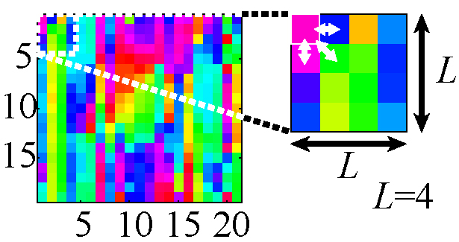


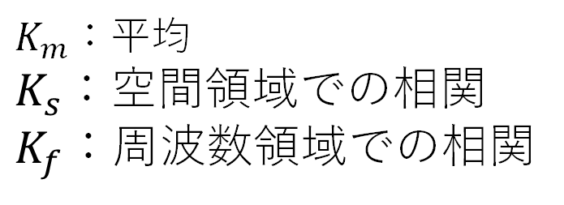
2.1 テクスチャ特徴量ベクトルの生成
強度をそのまま利用するとプラスチック地雷はうまく可視化できない．
$\left(x,y\right)$ごとに局所ウィンドウを作成し，局所相関をとって特徴量ベクトル$K\left(x,y\right)$を作成する
$$K={[K_{m } K_{s} K_{f}]}^{T}$$
$K_{m}$：平均
$K_{s}$：空間領域での相関
$K_{f}$：周波数領域での相関

Slide 7
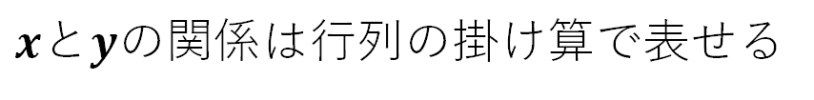

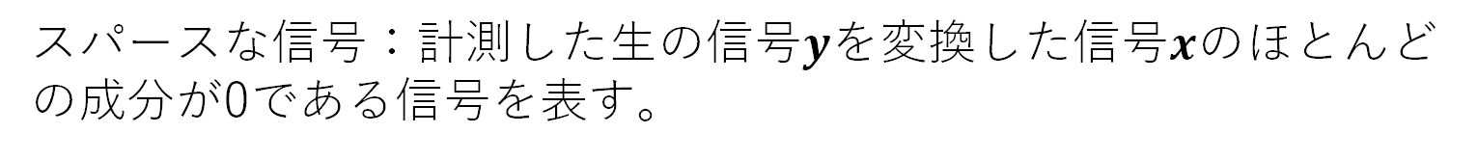


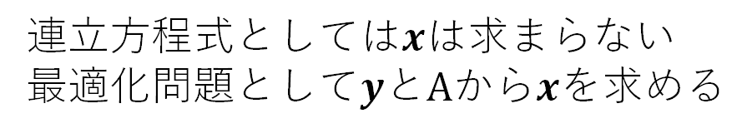
2.2 圧縮センシングの基本
少ない計測からデータを得るために圧縮センシングを利用する
信号のスパース性を仮定して信号を復元する
スパースな信号：計測した生の信号$y$を変換した信号$xの$ほとんどの成分が0である信号を表す。
$$x$$
$x$と$y$の関係は行列の掛け算で表せる
$$y$$
$$A$$
$$y=Ax$$
=
連立方程式としては$x$は求まらない
最適化問題として$y$と$A$から$x$を求める
$$\min{{\left\|x\right\|}_{0} subject to }y =Ax$$
テクスチャ特徴ベクトルは0が多いデータではないので 圧縮センシングに利用できない

Slide 8
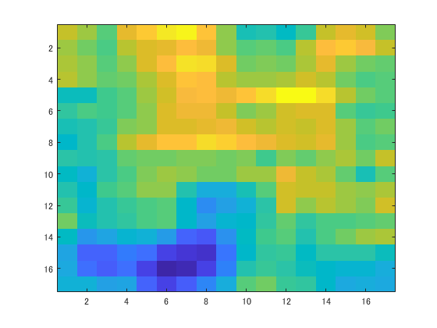
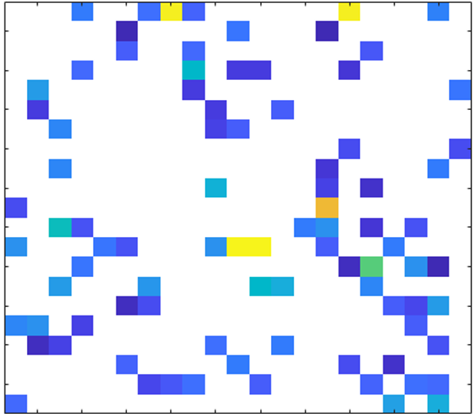
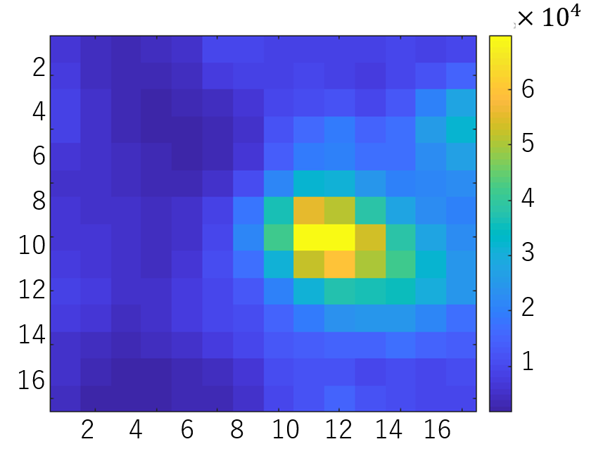
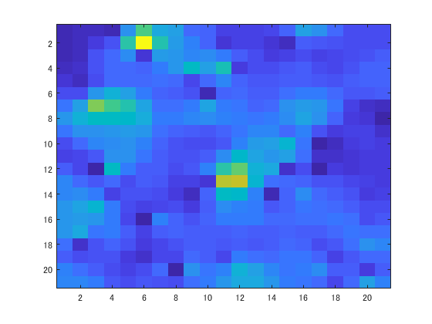
3 提案：特徴量を用いた圧縮センシング
テクスチャ特徴量を用いた
圧縮センシング
強度よりも多様な情報を使う
計測時間を短くする
変換後の信号が
スパースになるように，
最適化手法を用いる
特徴量の
抽出
まばらな計測
特徴量ベクトル
補間
スパースに
なるような変換
地雷を
可視化
散乱画像
スパースな信号

Slide 9
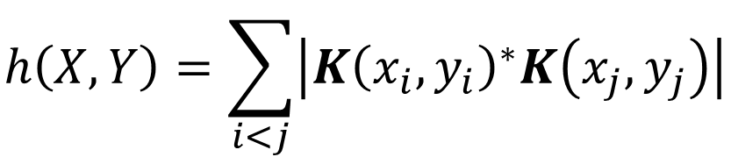

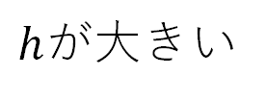
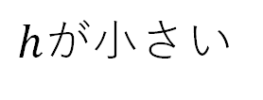
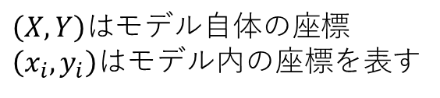
3.1 特徴量ベクトルを使ったスパーシティ
モデル内の特徴量の一様性 $h$
モデル：地雷の形状を仮定して，同じ形状のウィンドウを切り出したもの
モデル
mine
mine
$$h\left(X,Y\right)=\sum_{i<j}{\left|{K\left(x_{i},y_{i}\right)}^{∗}K\left(x_{j},y_{j}\right)\right|}$$
$h$が小さい
$$\left(x_{1},y_{1}\right)$$
$\left(X,Y\right)は$モデル自体の座標
$\left(x_{i},y_{i}\right)は$モデル内の座標を表す
計測エリア
mine
1
2
3
4
拡張されたスパーシティ
5
6
7
8
多次元の特徴量
広く一般的な二次量
9
10
11
12
$h$が大きい
13
14
15
16
モデルの各ピクセルに 番号をふる

Slide 10
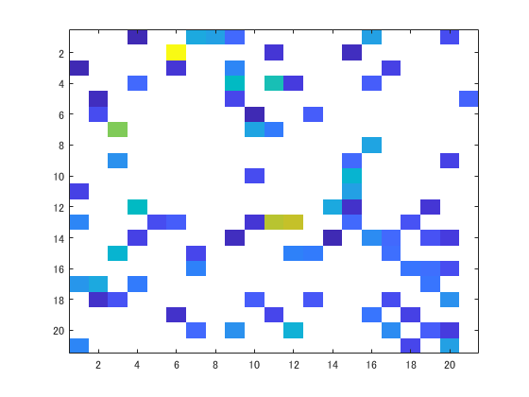
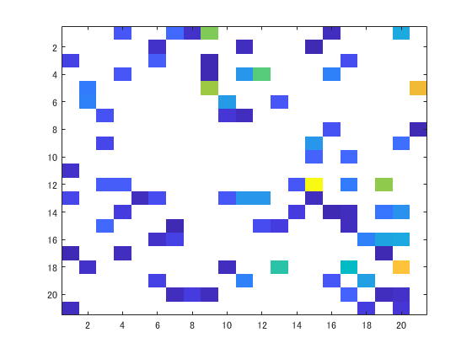
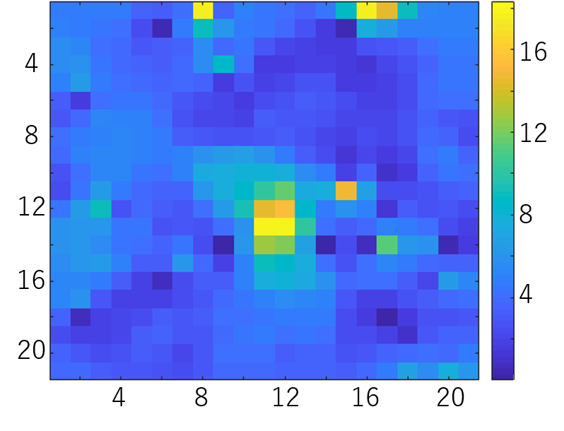
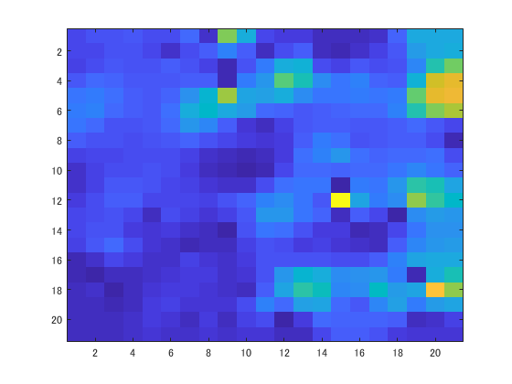
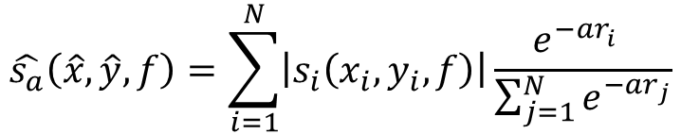




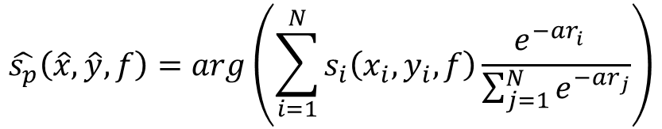
3.2 データの補間
ランダムに計測したデータから特徴量を抽出するために、空間領域で低周波だと仮定して計測していない座標を補間する．
補間する点と計測済みの点の距離
$$r_{i}=\sqrt{{\left(\hat{x}−x_{i}\right)}^{2}+{\left(\hat{y}−y_{i}\right)}^{2}}$$
$$\hat{s_{a}}\left(\hat{x},\hat{y},f\right)=\sum_{i=1}^{N}{\left|s_{i}\left(x_{i},y_{i},f\right)\right|\frac{e^{−ar_{i}^{}}}{\sum_{j=1}^{N}{e^{−ar_{j}}}}}$$
振幅
まばらな
計測値
$$\hat{s_{p}}\left(\hat{x},\hat{y},f\right)=arg\left(\sum_{i=1}^{N}{s_{i}\left(x_{i},y_{i},f\right)\frac{e^{−ar_{i}^{}}}{\sum_{j=1}^{N}{e^{−ar_{j}}}}}\right)$$
位相
振幅と位相から複素数に直す
$$\hat{s}\left(\hat{x},\hat{y},f\right)=\hat{s_{a}}\left(\hat{x},\hat{y},f\right)e^{−i\hat{s_{p}}\left(\hat{x},\hat{y},f\right)}$$
補間した
値
$\hat{s}\left(\hat{x},\hat{y},f\right)$：補間した値
$s_{i}\left(x_{i},y_{i},f\right)：$計測済みの信号

Slide 11
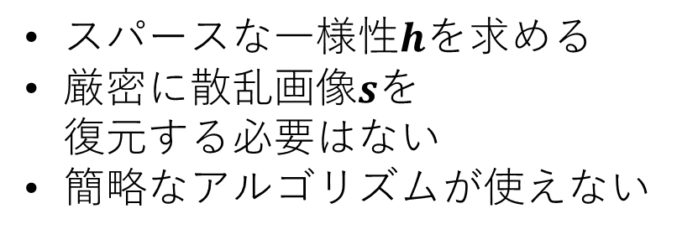
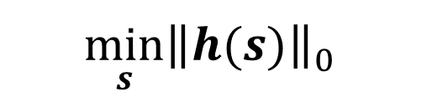
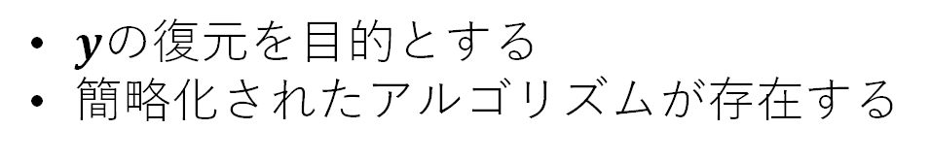


3.3 圧縮センシングの適用
モデル内の特徴量の一様性$h\left(X,Y\right)$から圧縮センシングを考える
最適化手法（再急降下法等）を用いて$h\left(X,Y\right)$のスパース性を高めるような補間を目指す
一般的な圧縮センシングで使われる最適化問題
地雷可視化のための最適化問題
$$\min{{\left\|x\right\|}_{0} subject to }y =Ax$$
$$\min_{s}{{\left\|h(s)\right\|}_{0}^{}}$$
$y$の復元を目的とする
簡略化されたアルゴリズムが存在する
スパースな一様性$h$を求める
厳密に$散乱画像s$を 復元する必要はない
簡略なアルゴリズムが使えない
$s：$散乱画像の値を１列に並べたベクトル
$h$：モデル$内の特徴量の一様性h\left(X,Y\right)$を１列に並べたベクトル

Slide 12
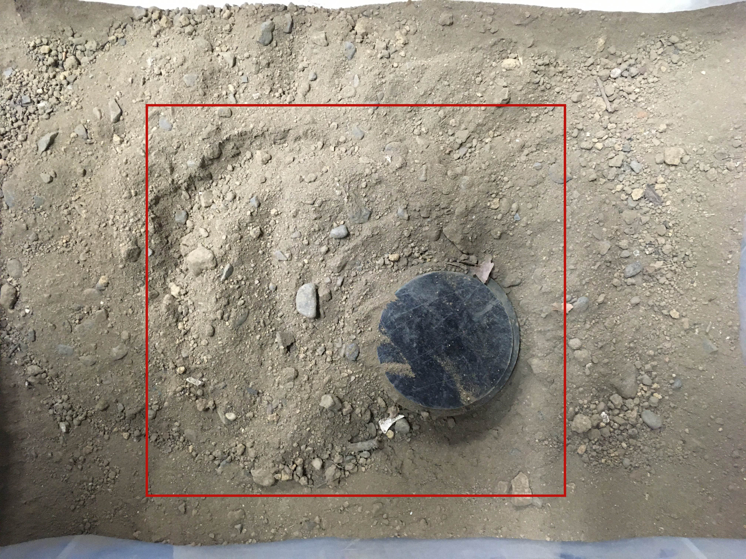
4 実験結果
散乱画像を取得して従来手法との比較を行った
分解能 | 7mm
計測範囲 | 21点×21点
周波数帯域 | 8-12GHz
周波数点数 | 101点
モデル | 4×4の正方形
地雷の深さ | 約2cm
地雷と計測範囲の配置
実験概要
※計測時は土をかぶせている

Slide 13

4.1 CSOMとの比較
全ての計測データを使い，CSOMで分類した時とモデル内の特徴量の一様性$h(X,Y)$を計算したときの比較を行った。
アンテナ進行方向
class
一様性 h
CSOMで特徴量のクラス分けを行ったもの
モデル内の特徴量の一様性
一様性hを使って地雷を可視化できておりスパースな情報として使用可能

Slide 14
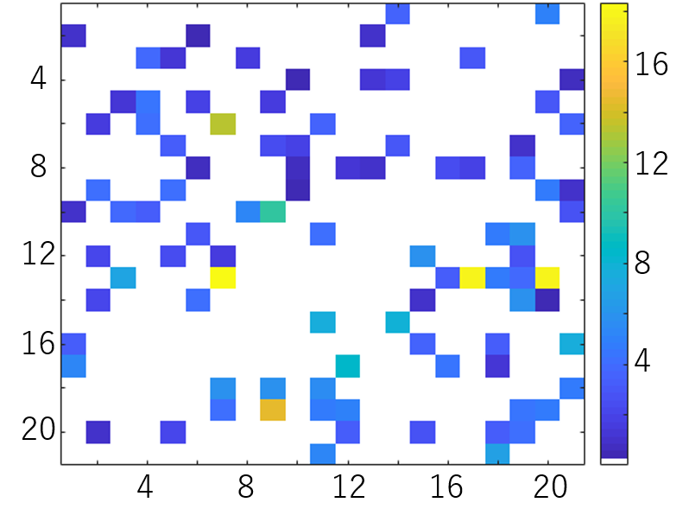
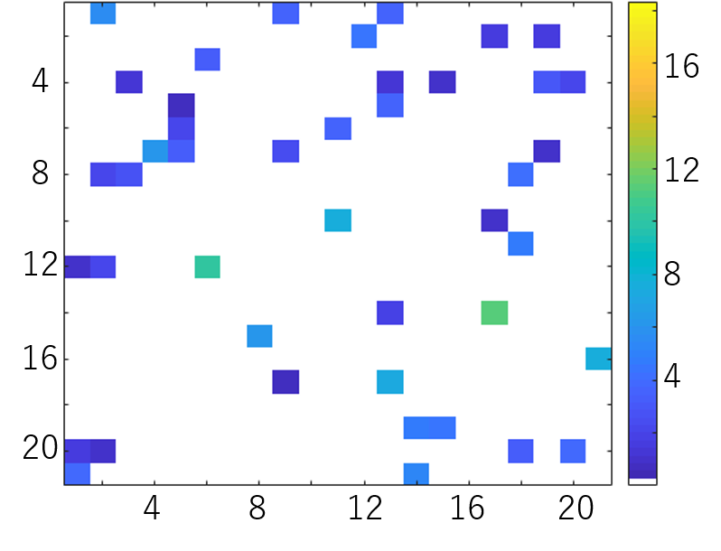
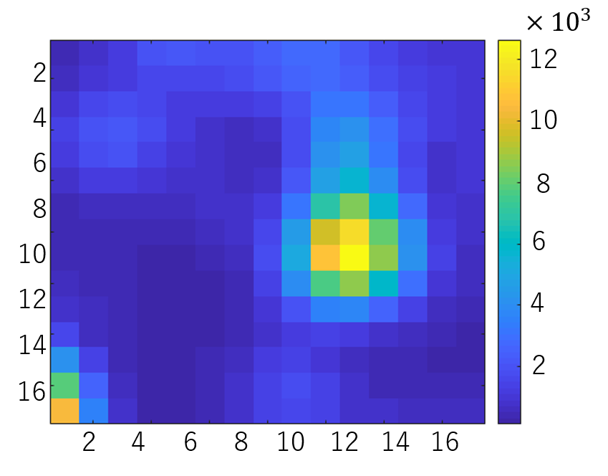
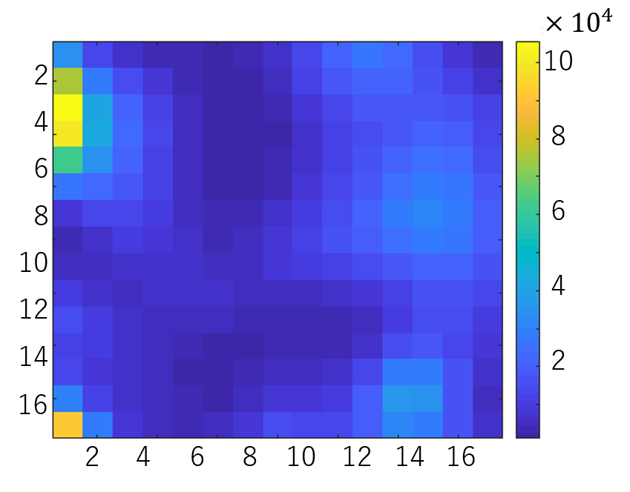



4.2 ランダムに抽出したデータでの実験
散乱画像からランダムにデータを抽出して，一部のデータからモデル内の特徴量の一様性$h(X,Y)$を計算
データ抽出の様子
(f=8GHzでの振幅)
振幅
(dBに直して
正規化したもの)
モデル内の
一様性$h\left(X,Y\right)$
$$h$$
最適化手法で
地雷を可視化
100%
20%
10%

Slide 15
5 今後の予定
適切な目的関数を設定し，地雷の可視化性能を最大化する。
適切なモデルの形状，テクスチャ特徴量ベクトルを抽出する際のウィンドウの大きさを検討し，地雷の可視化性能を最大化する。
より短い計測時間での地雷可視化を
圧縮センシングを用いて実現する

Slide 17


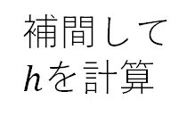

4.2 ランダムに抽出したデータでの実験
散乱画像からランダムにデータを抽出して，一部のデータからモデル内の特徴量の一様性$h(X,Y)$を計算
最適化手法によって$h$のスパース性を実現し，
すべてのデータを使って計算した場合と同様にしたい
データ抽出の様子
(f=8GHzでの振幅)
振幅
補間して
$h$を計算
モデル内の
一様性$h\left(X,Y\right)$
$$h$$
20%
10%

Slide 18
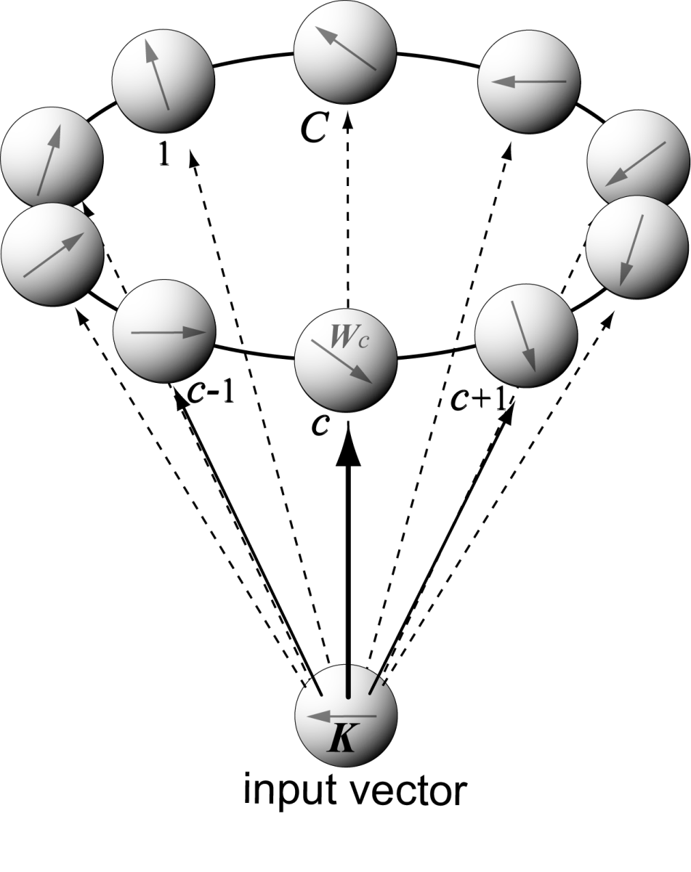
自己組織化マップ
SOM(Self-Organizing Map)
教師なしで適応的にデータを分類する
CSOM
複素数データを扱う
複素空間で距離を定義し、1番近い
ものを勝者とする
コヒーレンスに感受性がある
Ring-CSOM
リング状の1次元トポロジにマッピング
するCSOM⁽¹⁰⁾
(10) Y. Nakano and A. Hirose, "Adaptive identication of landmine class by evaluating the total degree of conformity of ring-SOM," Australian Journal of Intelligent Information Processing Systems, pp. 23-28, December 2010.

Slide 19




2.2 圧縮センシングの基本
このような形で信号があらわせるとき，$x$を求める連立方程式としてとくと，解を求めることができない。そこで元の信号の復元を$xの$非零の成分の数を最小にする最適化問題として扱うことによって$x を$求めることができる。
$$\min{{\left\|x\right\|}_{0} subject to }y =Ax$$
$$x$$
$$y$$
$$A$$
=

Slide 20









最適化手法について
0ノルムは離散値なため，連続的な関数の最適化手法を用いることができない。
そこでpノルム${\left\|x\right\|}_{p}$(0<p<1)を用いて最適化する。
$$x_{2}$$
$$x_{2}$$
$$x_{2}$$
$$y=Ax$$
$$x_{1}$$
$$x_{1}$$
$$x_{1}$$
$$p=2$$
$$p=1$$
$$p=0.5$$
(9) Michael Elad, “Sparse and Resundant Representations From Theory to Applications in Signal and Image Processing”, 2010.

Slide 21
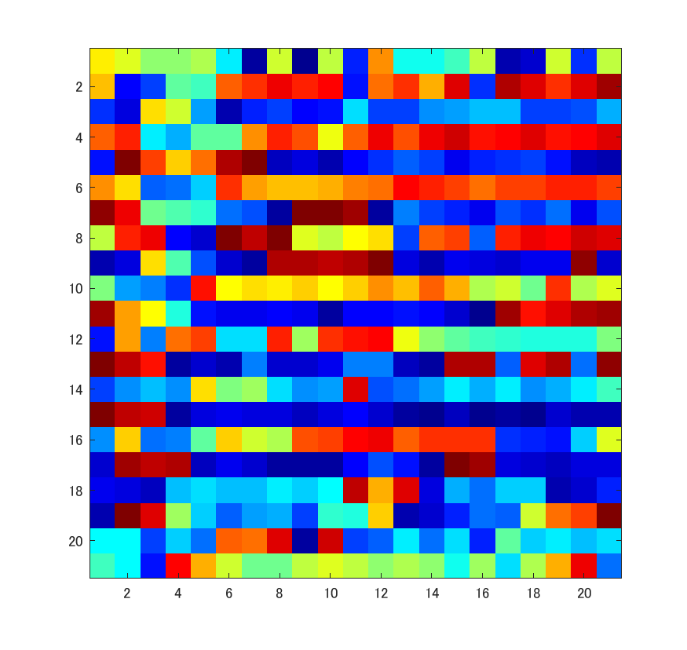
縞の除去
アンテナの個体差，経路による散乱特性の差などによって散乱画像に縞が生じており，可視化性能に悪い影響を与えていると考えられる。そこで，補正などによってこの縞を除去する必要がある。
9.2GHzでの散乱画像（振幅）

Slide 22
適応的な計測
少ない計測から可視化がうまくいかなかったときに、追加で計測を行う。
その際、可視化性能を大きく改善できるような計測座標を選択する。

Slide 23

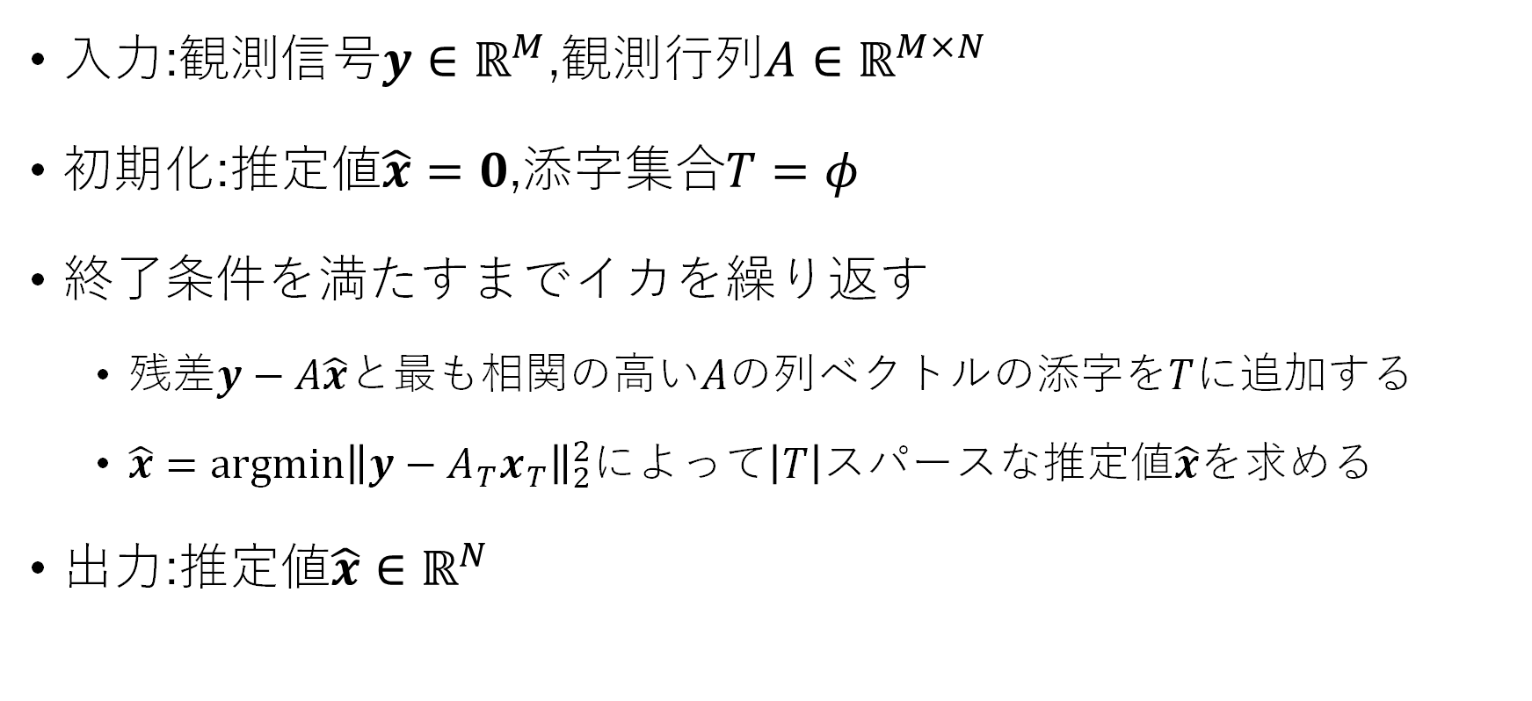
直交マッチング追跡(OMP)
入力:観測信号$y∈ℝ^{M}$,観測行列$A∈ℝ^{M×N}$
初期化:推定値$\hat{x}=0$,添字集合$T=φ$
終了条件を満たすまでイカを繰り返す
残差$y−A\hat{x}$と最も相関の高い$Aの$列ベクトルの添字を$T$に追加する
$\hat{x}=argmin{\left\|y−A_{T}x_{T}\right\|}_{2}^{2}$によって$\left|T\right|$スパースな推定値$\hat{x}を$求める
出力:推定値$\hat{x}∈ℝ^{N}$
$$y=Ls=LBx=Ax$$

Slide 24
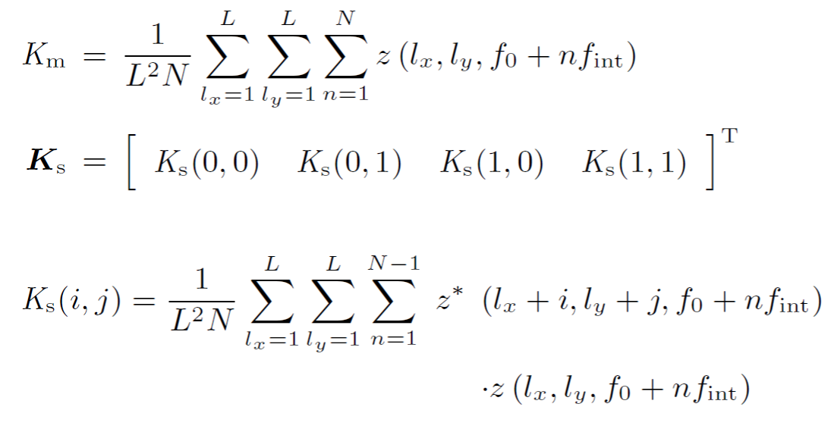
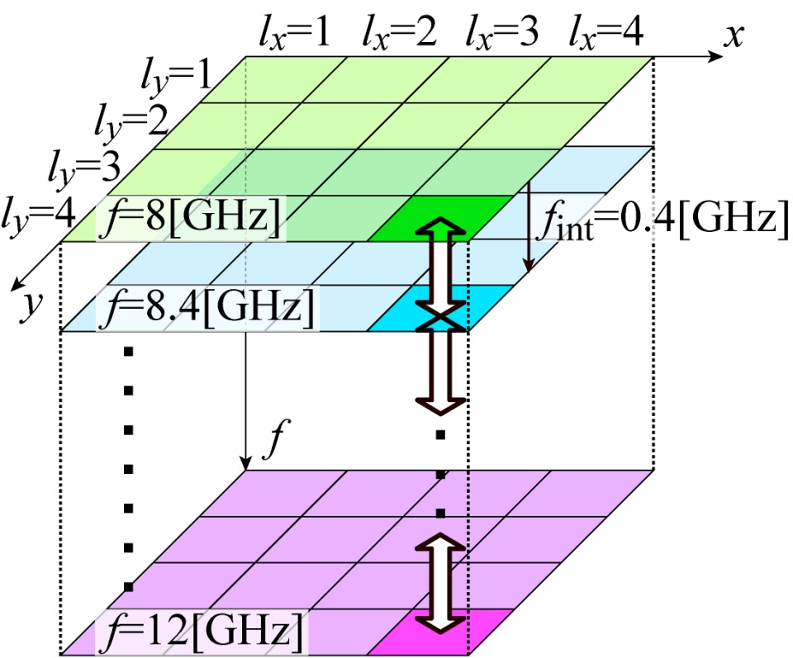
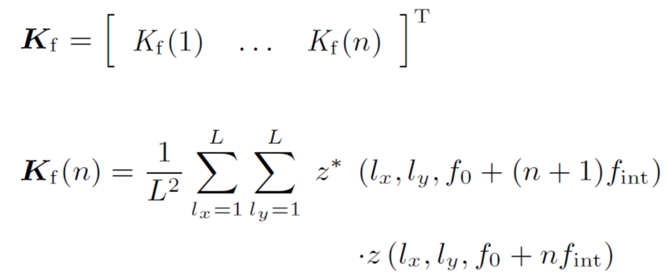
テクスチャ特徴量ベクトルの生成

Slide 25










少数のサンプルからの補間画像
平面上の距離が近い点では近い値になると仮定して 近い点の値をより強く受けるような近似を考える
$$y_{3}$$
$$y_{1}$$
$$r_{3}$$
$$r_{1}$$
$$y=\sum_{i}{\frac{e^{−ar_{i}}}{\sum_{j}{e^{−ar_{j}}}}y_{i}}$$
$$r_{2}$$
$$y$$
$$y_{2}$$
$$r_{4}$$
$$y_{4}$$

